Slide 1
FILTROS DIGITALES - DEFINICIÓN
Un filtro digital es un algoritmo implementado en hardware y/o software que opera sobre una señal de entrada digital (discreta en tiempo y cuantizada en amplitud) y genera una señal digital de salida, con la finalidad de efectuar un proceso de filtrado.
El término “filtro digital” se refiere al hardware o software específico que ejecuta el algoritmo.
Los filtros digitales trabajan sobre valores numéricos asociados a muestras de esas señales analógicas previamente digitalizadas por conversores A/D o simplemente sobre un conjunto de números almacenados en la memoria de una computadora o microprocesador.

Slide 2
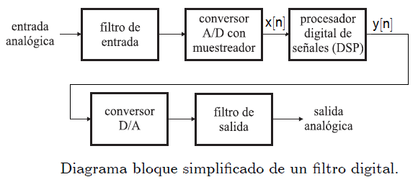
La señal de entrada, limitada en banda, se muestrea periódicamente y se convierte en una serie x[n], n = 0, 1, ... El procesador digital convierte la sucesión de entrada x[n] en una sucesión de salida y[n] de acuerdo al algoritmo de cómputo. El conversor digital-analógico convierte la salida digital y[n] a valores continuos en tiempo que son procesados por un filtro analógico para suavizar la forma de onda y remover componentes no deseadas de alta frecuencia.

Slide 3
Aplicaciones de los Filtros Digitales
Compresión de datos,
Procesamiento de señales biomédicas,
Procesamiento de señales de voz,
Procesamiento de imágenes,
Transmisión de datos,
audio digital,
Cancelación de ecos telefónicos,
Se prefieren por sobre los filtros analógicos por uno o más de los siguientes motivos:

Slide 4
• Los filtros digitales pueden tener características que son imposibles de conseguir con filtros analógicos, como por ejemplo una respuesta de fase exactamente lineal.
• El desempeño de los filtros digitales no varía con las condiciones ambientales (temperatura, humedad, etc.) como sí ocurre con los filtros analógicos, lo que elimina la necesidad de calibrarlos periódicamente.
• Si el filtro se implementa utilizando un procesador programable la respuesta en frecuencia de un filtro digital puede ajustarse a voluntad (filtrado adaptivo).
• El mismo filtro puede procesar varias señales o canales de entrada sin necesidad de replicar el hardware.
• Las señales filtradas y sin filtrar pueden almacenarse para uso o análisis posterior.
• Los avances en las técnicas de integración VLSI hacen que sea posible fabricar filtros digitales pequeños, de bajo consumo, y de muy bajo costo.

Slide 5
La precisión con que un filtro digital verifica las especificaciones de diseño está limitada solamente por la longitud de palabra (bits) utilizada para representar los coeficientes del filtro y ejecutar las operaciones aritméticas; con los filtros analógicos es difícil lograr atenuaciones que excedan los 60 o 70 dB en la banda de rechazo (utilizando componentes convencionales).
• El desempeño de los filtros digitales es repetible de unidad a unidad.
• Los filtros digitales pueden utilizarse a muy bajas frecuencias, como las que se encuentran en aplicaciones biomédicas, donde el empleo de filtros analógicos es poco práctico por los valores muy elevados de los componentes pasivos involucrados (capacitores, inductancias). Además, los filtros digitales pueden trabajar sobre un amplio rango de frecuencias simplemente cambiando la frecuencia de muestreo.

Slide 6
Sin embargo, los filtros digitales también presentan una serie de desventajas respecto a los filtros analógicos:
• Limitación de frecuencia. La frecuencia de Nyquist, que fija el ancho de banda útil que el filtro puede procesar, queda definida por
el proceso de conversión (tiempos de conversión del conversor A/D y D/A),
velocidad del procesador,
cantidad de operaciones a ejecutar por unidad de tiempo, etc.
Este último término se incrementa a medida que aumenta la exigencia de las características de respuesta del filtro (filtros muy abruptos).

Slide 7
Efectos de longitud finita de palabra. En general, los coeficientes del filtro implementado serán distintos de los calculados teóricamente si la representación numérica que se utiliza para implementar el filtro no es de precisión infinita (punto flotante).
No sólo influye la cuantización de los coeficientes del filtro, sino también el redondeo de las operaciones numéricas, la cuantización del conversor A/D y D/A, el truncamiento que ocurre al almacenar los contenidos del acumulador en memoria, etc.
Estos efectos, que se modelan como fuentes de ruido de distribución uniforme, pueden limitar seriamente el desempeño de los filtros digitales: variaciones de ganancia en la banda de paso, menor atenuación en la banda de rechazo, y hasta pueden conducir a la inestabilidad en filtros recursivos de orden elevado.

Slide 8
Tiempos de diseño y desarrollo prolongados. Los tiempos de diseño y desarrollo de un filtro digital, en especial el diseño del hardware puede ser muy superior al necesario para el diseño de un filtro analógico.
Sin embargo, una vez que se dispone del hardware o el software necesario, la misma plataforma puede utilizarse para muchas otras tareas de filtrado o procesamiento digital de señales con poca o ninguna modificación.
Además, el desarrollo de herramientas de CAD avanzadas hacen que el diseño de filtros sea una tarea agradable y sencilla, aunque aún así es necesaria cierta experiencia para aprovecharlas íntegramente.

Slide 9

Clasificación de los Filtros Digitales
Un sistema lineal invariante en el tiempo descripto por la siguiente ecuación, es comunmente llamado un Filtro Digital.
donde :
{x} es la entrada,
{y} es la salida y
A₀, A₁ ... , A_{N}, B₀, B₂, ... , B_{M} son constantes que determinan las características del sistema.

Slide 10
Filtros FIR (Finite Impulse Response)
Un filtro FIR de orden M (A_{k} = 0, para todo k > 0, supuesto A₀ = 1) se describe por la siguiente ecuación diferencia
y[n] = B₀x[n] + B₁x[n-1] + … + B_{M}x[n-M]
lo que da lugar a la función de transferencia
H(z) = B₀ + B₂z ⁻¹ + … + B_{M}z ^{-M}
La secuencia {BK} son los coeficientes del filtro.

Slide 11
Observaciones
No hay recursión, es decir, la salida depende sólo de la entrada y no de valores pasados de la salida.
La respuesta es por tanto una suma ponderada de valores pasados y presentes de la entrada. De ahí que se denomine Media en Movimiento (Moving Average)
La función de Transferencia tiene un denominador constante y sólo tiene ceros.
La respuesta es de duración finita ya que si la entrada se mantiene en cero durante M periodos consecutivos, la salida será también cero.

Slide 12

Filtros IIR (Infinite Impulse Response)
Veremos dos variaciones de este tipo de filtros: AR y ARMA
Filtros AR (Autoregresivo)
La ecuación diferencia que describe un filtro AR es
x[n] = y[n] + A₁ y[n-1] + A₂ y[n-2] + … - A_{N} y[n-N]
lo que da lugar a una función de transferencia

Slide 13
Observaciones
La función de transferencia contiene solo polos.
El filtro es recursivo ya que la salida depende no solo de la entrada actual sino además de valores pasados de la salida (Filtros con realimentación).
El término autoregresivo tiene un sentido estadístico en que la salida y[n] tiene una regresión hacia sus valores pasados.
La respuesta al impulso es normalmente de duración infinita, de ahí su nombre

Slide 14
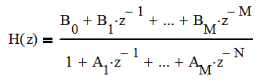
Filtros ARMA (Autoregresivo y Media en Movimiento)
Es el filtro más general y es una combinación de los filtros MA y AR. La ecuación diferencia que describe un filtro ARMA de orden N es.
y[n] + A₁ y[n-1] + A₂ y[n-2] + … - A_{N} y[n-N] =
B₀ x[n] + B₁ x[n-1] + … - B_{M} y[n-N]
Y la función de transferencia

Slide 15
Comparación entre filtros FIR e IIR
La elección entre una implementación FIR e IIR depende de las ventajas relativas de cada uno de estos dos tipos de filtros.
1. Los filtros FIR se pueden diseñar para tener una respuesta de fase estrictamente lineal (distorsión de fase nula), lo que es importante en muchas aplicaciones, como transmisión de datos, audio digital y procesamiento de imágenes. La respuesta de fase de filtros IIR no es lineal, en especial en cercanías de la zona de transición.

Slide 16
Comparación entre filtros FIR e IIR
2. Los filtros FIR implementados de forma no recursiva, son inherentemente estables. En cambio, la estabilidad de los filtros IIR siempre debe comprobarse, ya que son sistemas realimentados.
3. Los efectos causados por la implementación con aritmética de punto fijo, tales como los errores de cuantización de los coeficientes y los errores por redondeo en las operaciones aritméticas, son mucho más severos en los filtros IIR que en los FIR.

Slide 17
Comparación entre filtros FIR e IIR
4. Para satisfacer unas especificaciones dadas los filtros FIR necesitan un mayor número de coeficientes que los filtros IIR, sobre todo si las bandas de transición son estrechas.
En consecuencia, los requerimientos de memoria, el número de operaciones y los tiempos de procesamiento son mayores para los FIR que para los IIR. Sin embargo, la posibilidad de implementar los FIR mediante la técnica de convolución rápida usando FFT y también el empleo de técnicas multirate permiten aumentar significativamente la eficiencia de las implementaciones.

Slide 18
Comparación entre filtros FIR e IIR
5. Un filtro analógico convencional puede convertirse en un filtro digital IIR equivalente que satisfaga las especificaciones de diseño de manera sencilla.
Esto no es posible con filtros FIR pues no tienen una contraparte analógica.
Sin embargo es más sencillo sintetizar filtros con respuestas en frecuencia arbitrarias utilizando filtros FIR.

Slide 19
Guía tentativa para elegir entre una implementación FIR o IIR:
• Si los únicos requerimientos importantes son:
bandas de transición estrechas (filtros con cortes muy abruptos) y
eficiencia de cómputo,
se prefieren filtros IIR pues necesitan un número de coeficientes mucho menor que un filtro FIR equivalente (especialmente si se eligen características frecuenciales elípticas o de Cauer).

Slide 20
Guía tentativa para elegir entre una implementación FIR o IIR:
• Si el número de coeficientes del filtro no es muy elevado (por ejemplo, si las bandas de transición no son muy abruptas), y en particular, si se desea muy poca o ninguna distorsión de fase, se suele elegir filtros FIR.
Los procesadores digitales modernos (DSP) están optimizados para implementar este tipo de filtros, y algunos se han diseñado específicamente con esa finalidad (por ejemplo, el DSP56200 de Motorola, o el INMOS A100). Sin embargo, en un campo tan dinámico como éste la capacidad y el desempeño de los componentes varía rápidamente.

Slide 21
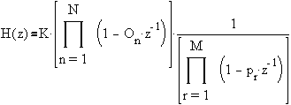
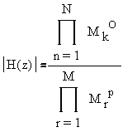


Síntesis de Filtros
Dado que H(z) es la razón de dos polinomios, ambos se pueden factorear:
donde O_{n} es un cero de H(z) y p_{r} es un polo. Además, cuando z = 0, cada término en el numerador provee un polo de orden n, mientras que cada término en el denominador provee un cero.
La expresión anterior se puede expresar:
con

Slide 22

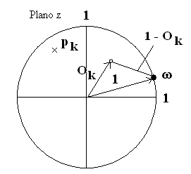
El ángulo de fase de H(z) está dado por:
Gráficamente, para hallar la respuesta de amplitud

Slide 23
Observaciones
Un filtro de este tipo se denota por ARMA(N,M), es decir es Autoregresivo de orden N y Media en Movimiento de orden M.
Su respuesta al impulso es también de duración infinita y por tanto es un filtro del tipo IIR.

Slide 24
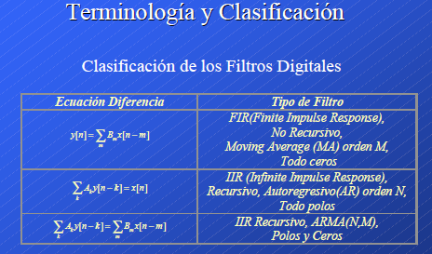

Slide 25
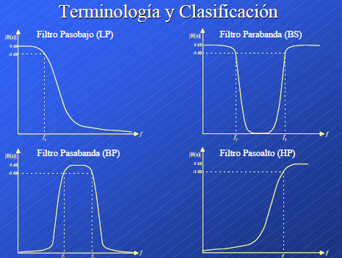

Slide 26
Diseño de Filtros IIR con MATLAB
MATLAB dispone de funciones que facilitan el diseño de filtros, tanto analógicos como digitales.
Funciones para determinar el orden necesario para implementar un determinado filtro :
>> [N, Wn] = buttord(Wp, Ws, Rp, Rs)
Calcula el orden de un filtro pasobajo digital de Butterworth, con Ws la frecuencia de pasabanda, Wp la stopbanda, y Rp y Rs las atenuaciones respectivas de pasabanda y stopbanda en decibelios. Wp y Ws deben estar entre (0,1), siendo 1 la frecuencia de Nyquist (fs/2).
N es el orden del filtro y Wn la frecuencia de 3db.

Slide 27
Transformaciones a un Prototipo Pasobajo
Tabla 2
[w1 w2 w3 w4 ]=frecuencias en los bordes de las bandas. En los filtros Pasabanda, los bordes pasabanda son w2 y w3 . En los filtros Stopbanda, los bordes pasabanda son w1 y w4.
Requerimientos | Frecuencia Central | Elección de frecuencias en los bordes de la banda
Fijadas w2,w3 | Wx² = w2w3 | Si w1w4 < wx² , w1 = wx²/w4 Si w1w4 > wx² , w4 = wx²/w1
Fijadas w1,w4 | Wx² = w1w4 | Si w2w3 < wx² , w3 = wx²/w2 Si w2w3 > wx² , w2 = wx²/w3
Fijada wx | Wx | Si w1w4 < wx² , w1 = wx²/w4 Si w1w4 > wx² , w4 = wx²/w1
Compromiso | Wx² = (w1w2w3w4) ^{1/2} | Si w1w4>w2w3 , w3=wx²/w2 w4=wx²/w1 Si w1w4<w2w3 , w2=wx²/w3 w1=wx²/w4

Slide 28
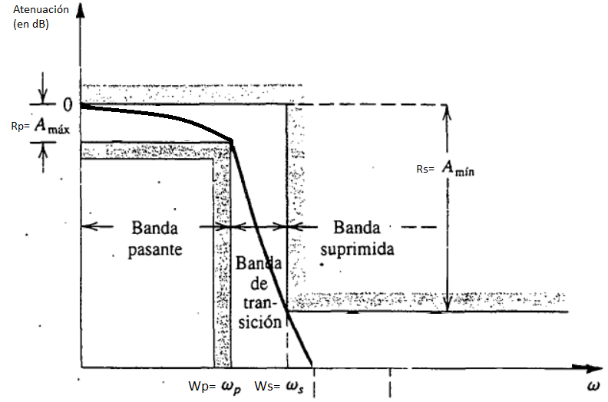
Filtro pasobajo digital de Butterworth

Slide 29
Diseño de Filtros IIR con MATLAB
>> [N, Wn] = cheb1ord(Wp, Ws, Rp, Rs)
Cálculo del orden necesario para un filtro digital pasobajo de Chebyshev I, con las especificaciones dadas. Las mismas consideraciones que en el caso del filtro de Butterworth.
>> [N, Wn] = cheb2ord(Wp, Ws, Rp, Rs)
Filtro digital de Chebyshev II

Slide 30
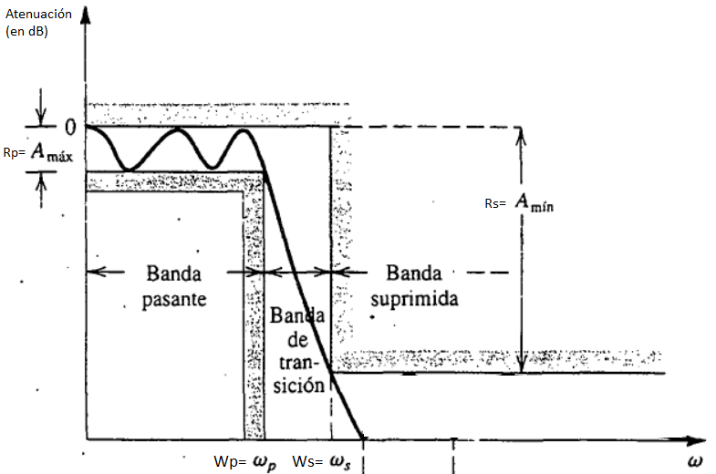
Filtro pasobajo digital de Chebyshev I

Slide 31
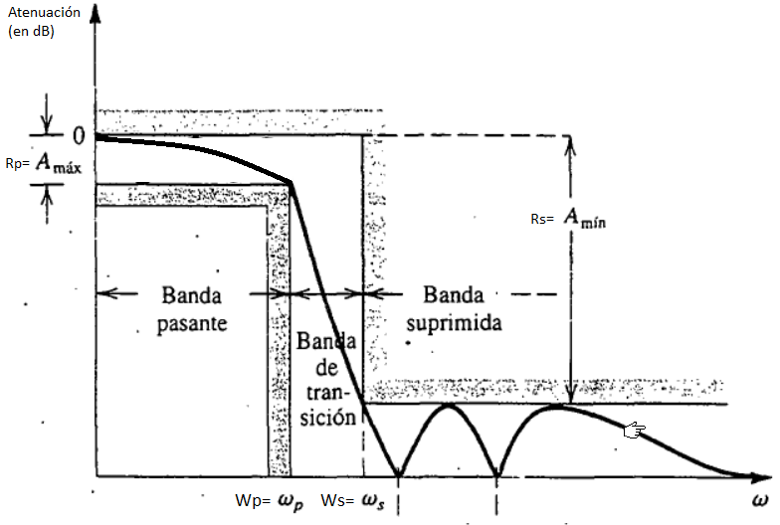
Filtro pasobajo digital de Chebyshev II

Slide 32
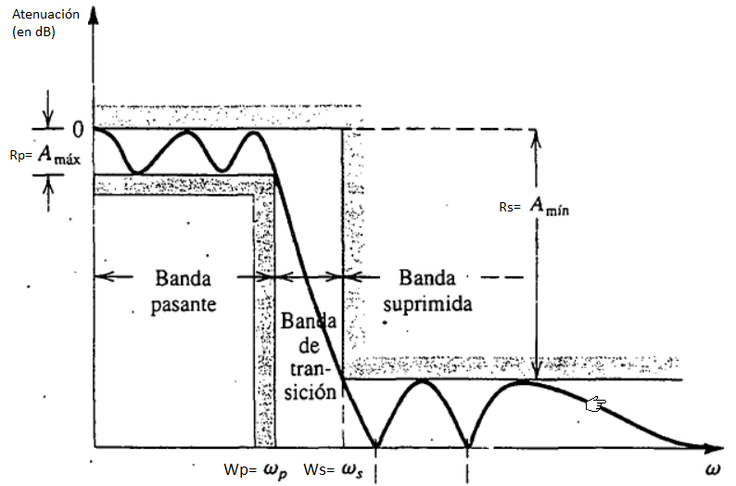
Diseño de Filtros IIR con MATLAB
>> [N, Wn] = ellipord(Wp, Ws, Rp, Rs)
Filtro digital elíptico

Slide 33
Filtro pasobajo digital de Cauer (elíptico)

Slide 34
Diseño de Filtros IIR con MATLAB
Ejemplo 1: Determinar el orden necesario y los coeficientes para un filtro digital de Butterworth pasobajo con las siguientes especificaciones :
Fs=25130; % frecuencia de muestreo
fp=3768; % frecuencia del pasabanda
fs=6285; % frecuencia del stopbanda
Rp=1; % atenuación máxima en el pasabanda
Rs=20; % atenuación minima en el stopbanda
ejemplo_1.doc

Slide 35
Fs=25130; % frecuencia de muestreo
fp=3768; % frecuencia del pasabanda
fs=6285; % frecuencia del stopbanda
Rp=1; % atenuación máxima en el pasabanda
Rs=20; % atenuación minima en el stopbanda
% Cálculo del orden del filtro de Butt.
% y frecuencia -3db
[N,Wn]=buttord(fp/(Fs/2), fs/(Fs/2),Rp,Rs)
N =
5
Wn =
0.3588

Slide 36
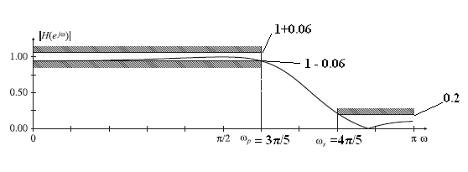
Función de Transferencia del filtro propuesto

Slide 37
% Calcula los coeficientes del filtro para el N y Wn
[B,A] = butter(N,Wn);
B =
0.0142 0.0712 0.1425 0.1425 0.0712 0.0142
A =
1.0000 -1.3925 1.3151 -0.6211 0.1743 -0.0198
% Representa la función de transferencia (NN valores)
NN=1000;[H,W] =freqz(B,A,NN,Fs);
plot(W, abs(H)) % grafica H(w)

Slide 38
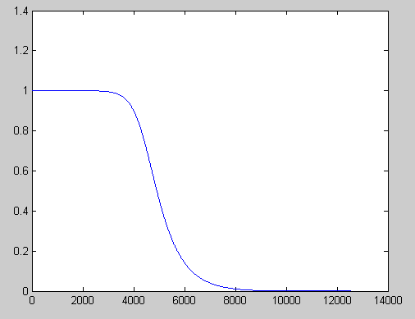

Slide 39
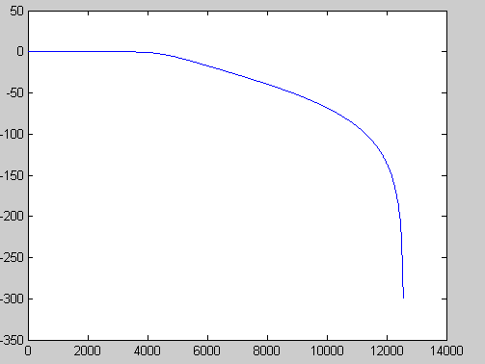
% con eje vertical logaritmico
H1=20*log10(abs(H));
plot(W, H1) % grafica H(w)

Slide 40
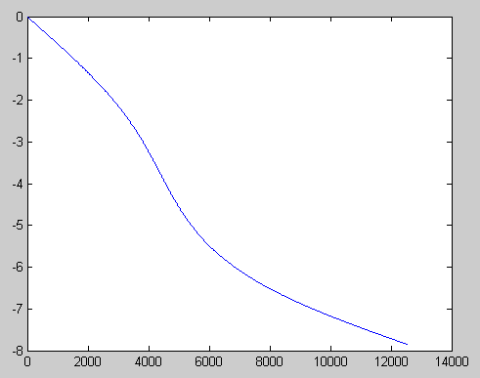
% Respuesta en fase
plot(W,unwrap(angle(H))) % grafica la fase de H(w)

Slide 41
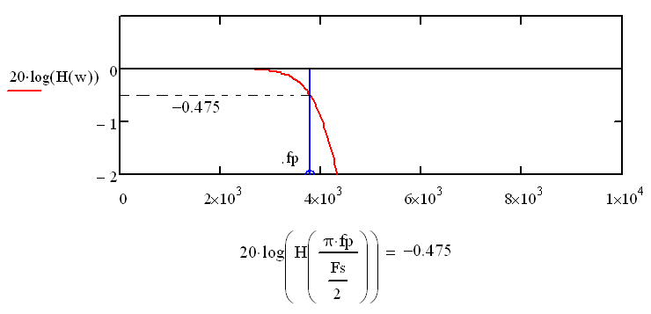
H1(floor(NN*fp/(Fs/2))) % atenuacion en el pasbanda
-0.4428
H1(floor(NN*fs/(Fs/2))) % atenuacion en el stopbanda
-19.8381
H1(floor(Wn*NN)) % atenuacion 3 db
-2.8760

Slide 42
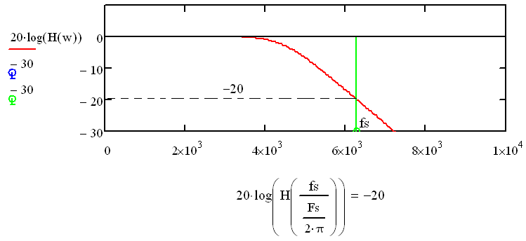
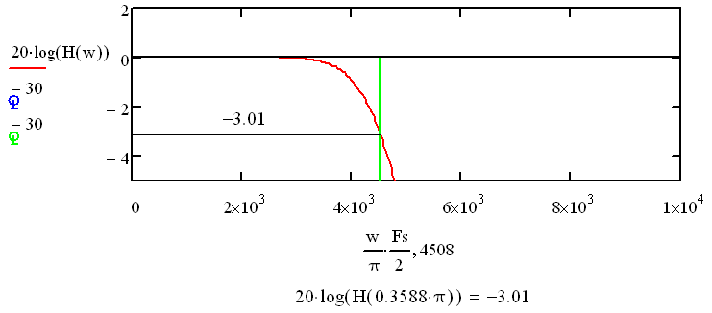

Slide 43
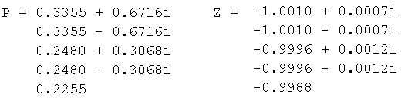
Polos y ceros en el plano complejo
Con la función zplane(Z,P) se pueden graficar los polos y ceros en el plano complejo de una función de transferencia.
Para ello es necesario calcular previamente los polos (ceros del denominador) y ceros (ceros del numerador) con la función roots..
P=roots(A) % calcula ceros del denominador (polos)
Z=roots(B) % calcula ceros del numerador (ceros)
zplane(Z,P)

Slide 44
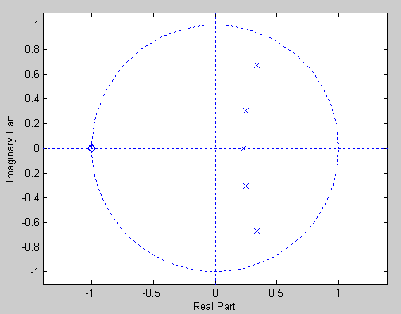

Slide 45
Diseño de Filtros FIR con MATLAB
Funciones de MATLAB para realizar filtros FIR:
Función FIR1
>> B = fir1(N,Wn,type,window);
Diseña un filtro FIR paso-bajo de orden N (longitud N+1) y frecuencia de corte Wn (normalizada con respecto a la frecuencia de Nyquists, 0 < Wn < 1).
Se pueden especificar otro tipo de filtros de la misma forma que con los filtros IIR mediante el parámetro type.

Slide 46
Diseño de Filtros FIR con MATLAB
Por ejemplo, para un filtro stopbanda:
>> B = fir1(N,[W1 W2],'stop');
Por defecto la función FIR usa la ventana de Hamming.
Otro tipo de ventanas pueden también especificarse:
>> B = fir1(N,Wn,bartlett(N+1));
>> B = fir1(N,Wn,'high',chebwin(N+1,R));

Slide 47
Diseño de Filtros FIR con MATLAB
B = fir1(10,[0.35 0.65],'stop');
B =
0.0000 -0.0254 0.0000 0.1756 -0.0000 0.6996 -0.0000 0.1756 0.0000 -0.0254 0.0000
Para graficar la función de transferencia
freqz(B,1,512)

Slide 48
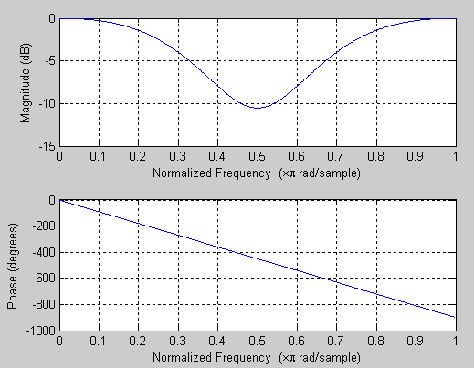

Slide 49
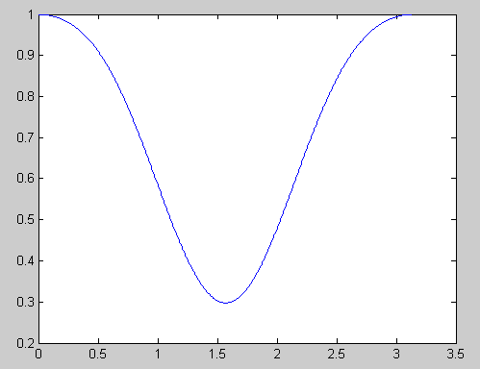
[H,W] =freqz(B,1,512);
plot(W,abs(H))

Slide 50
Diseño de Filtros FIR con MATLAB
Función FIR2
>> B = fir2(N,F,M)
Diseña un filtro FIR utilizando el método del muestreo frecuencial. Los parámetros de entrada es el orden del filtro N (longitud N+1) y dos vectores F y M que especifican la frecuencia y la magnitud, de forma que “plot(F,M)” es una gráfica de la respuesta deseada del filtro.

Slide 51
Diseño de Filtros FIR con MATLAB
Se pueden indicar saltos bruscos en la respuesta frecuencial duplicando el valor de la frecuencia de corte.
F debe estar entre 0 y 1, en orden creciente, siendo el primer elemento igual a 0 y el último 1. El parámetro window indica el tipo de ventana a utilizar. Por defecto, usa la ventana de Hamming.
>> B = fir2(N,F,M,’bartlett(N+1)’);

Slide 52
Diseño de Filtros FIR con MATLAB
Se pueden especificar más parámetros en esta función,
>> B = fir2(N,F,M,npt,lap,window);
La función fir2 interpola la respuesta frecuencial deseada (F,M) con npt puntos (por defecto, npt=512).
Si dos valores sucesivos de F son iguales, se crea una región de lap puntos alrededor de este punto (por defecto, lap=25).

Slide 53
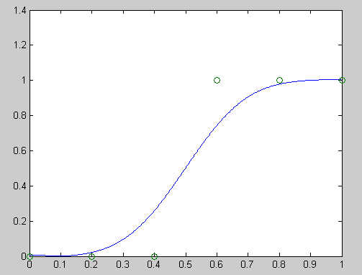
F=[0 0.2 0.4 0.6 0.8 1];M=[0 0 0 1 1 1];
B = fir2(10,F,M);
[H,W] =freqz(B,1,512);
plot(W/pi,abs(H),F,M,'o')
Diseño de Filtros FIR con MATLAB

Slide 54
Diseño de Filtros FIR con MATLAB
Otra función que permite el diseño de estos filtros es:
>> B=firls(N,F,A) ;
La cual retorna un filtro FIR que tiene la mejor aproximación a la respuesta de frecuencia deseada descripta por F y A en el sentido de los mínimos cuadrados. F es un vector de flancos de banda de frecuencia en orden ascendente entre 0 y 1. En cambio A especifica las amplitudes deseadas correspondientes en cada frecuencia.

Slide 55
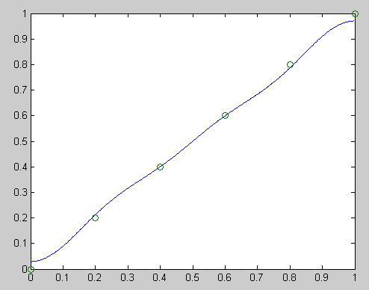
F=[0 0.2 0.4 0.6 0.8 1];M=[0 0.2 0.4 0.6 0.8 1];
B=firls(10,F,M) ;
[H,W] =freqz(B,1,512);
plot(W/pi,abs(H),F,M,'o')
Diseño de Filtros FIR con MATLAB

Slide 56
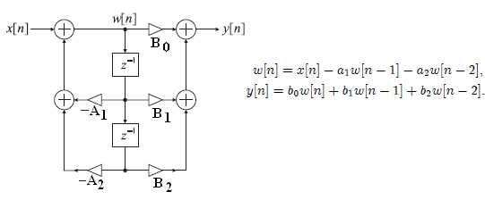
Diagrama en bloques e Implementación de los filtros
Utilizando las ecuaciones diferencia
FILTRO I (IIR)

Slide 57
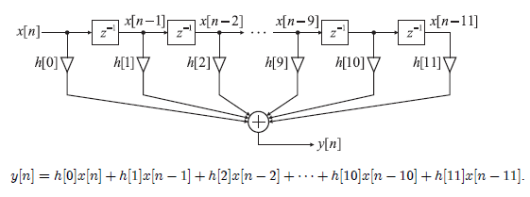
Diagrama en bloques e Implementación de los filtros
Utilizando las ecuaciones diferencia
FILTRO II (FIR)

Slide 58
Retardo de Grupo y de Fase
(Group delay y phase delay)
El retardo de grupo es una medida del tiempo de tránsito de una señal a través de un dispositivo bajo prueba (DUT), en función de la frecuencia.
Todas las señales se retrasan al transitar por un "dispositivo" como el aire, un amplificador o un altavoz
Este pequeño retraso no suele ser un problema, pero si el retraso es diferente para diferentes frecuencias y la señal se compone de más de una frecuencia, entonces la forma de la señal se distorsiona.
Esta diferencia en el retraso de frecuencias diferentes es lo que trata el retardo de grupo.

Slide 59

Retardo de Grupo y de Fase
(Group delay y phase delay)
El retardo de grupo es una medida útil de la distorsión de fase, y se calcula mediante la derivación de la respuesta de fase con respecto a la frecuencia.
Otra forma de decirlo es que el retardo de grupo es una medida de la pendiente de la respuesta de fase.
El retardo de grupo se define como:
donde θ es el ángulo de fase

Slide 60

Retardo de Grupo y de Fase
(Group delay y phase delay)
En nomenclatura Matlab: [gd,w] = grpdelay(b,a,n)
La cual retorna el group delay de n puntos, τ_{γ}(ω), del filtro especificado por b y a, evaluado en las frecuencias el el vector w.
El retardo de fase( phase delay) de un filtro es el negativo de la fase dividido por la frecuencia

Slide 61
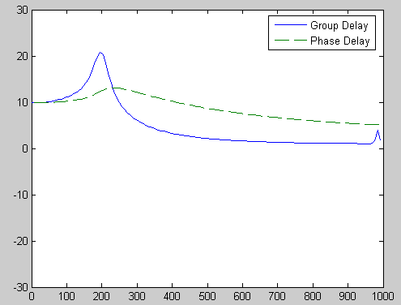
Para graficar tanto el group delay como la phase delay de un sistema sobre el mismo gráfico, tipee:
[b,a] = butter(10,200/1000);
gd = grpdelay(b,a,128);
[h,f] = freqz(b,a,128,2000);
pd = -unwrap(angle(h))*(2000/(2*pi))./f;
plot(f,gd,'-',f,pd,'--')
axis([0 1000 -30 30])
legend('Group Delay','Phase Delay')

Slide 62
Filter Design and Analysis Tool (FDATool)
Esta es una poderosa herramienta de análisis y diseño de filtros que permite determinar los coeficientes de filtro FIR o IIR en forma inmediata.
También provee herramientas para analizar filtros tales como gráficos de respuesta en magnitud y fase, al igual que de polos y ceros.
Se puede utilizar esta herramienta, fdatool, como una alternativa a los comandos que utilizan las funciones de diseño de filtro.

Slide 63
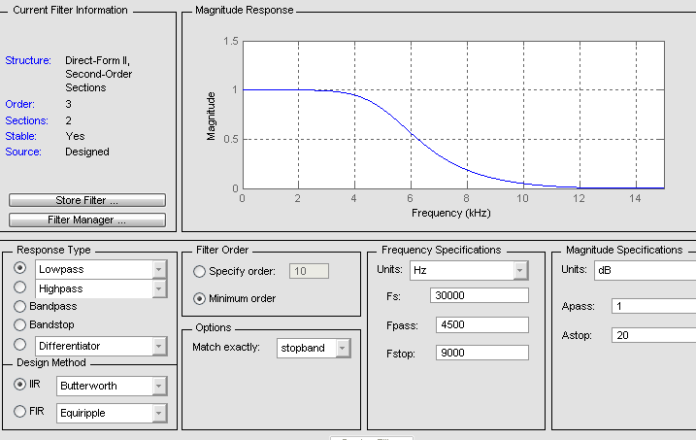
Diseño de un filtro de Butterworth con fdatool

Slide 64
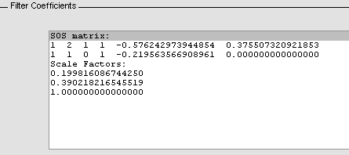
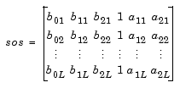

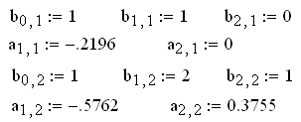
Diseño de un filtro de Butterworth con fdatool

Slide 65
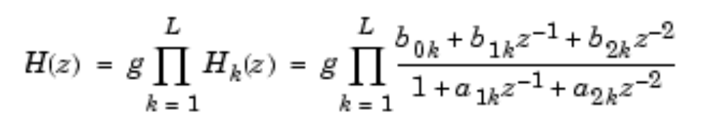

Diseño de un filtro de Butterworth con fdatool

Slide 66
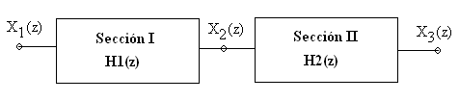

Diseño de un filtro de Butterworth con fdatool

Slide 67

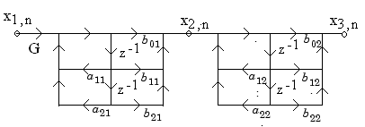
Diseño de un filtro de Butterworth con fdatool
Hallando la antitransformada z:

Slide 68
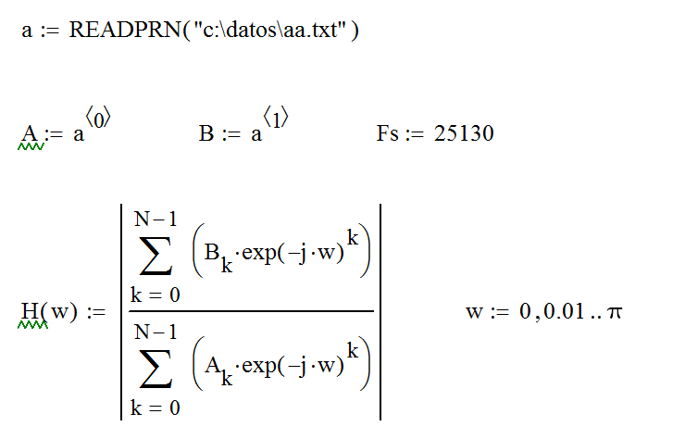

Slide 69
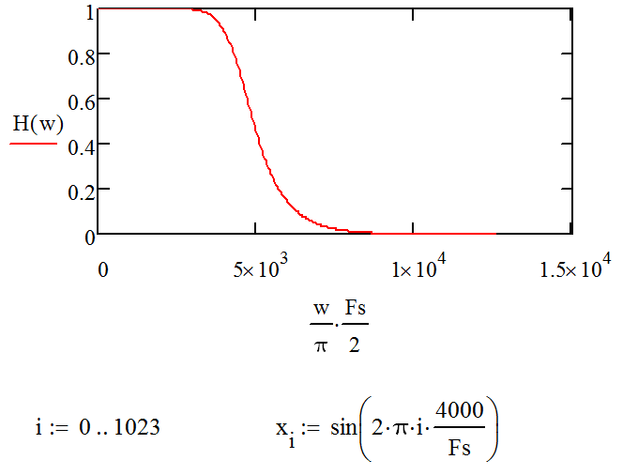

Slide 70
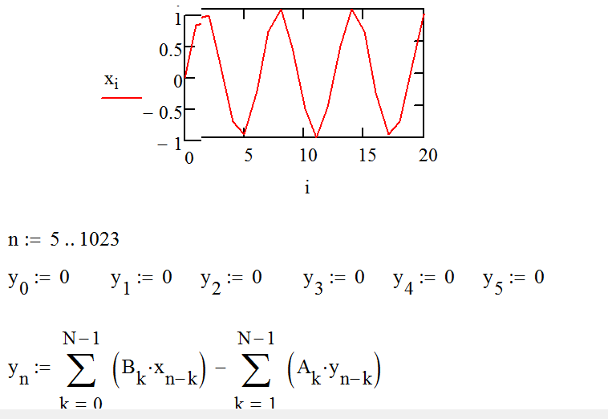

Slide 71
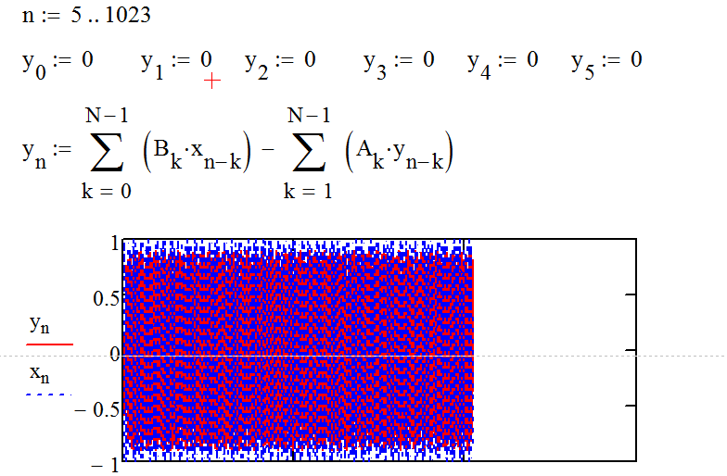

Slide 72
Función de Matlab filter
Filtro digital en 1-D
Descripción
y = filter (b, a, x) filtra los datos de entrada x utilizando una función de transferencia racional definida por los coeficientes del numerador y del denominador b y a.
Si a(1) no es igual a 1, entonces el filtro normaliza los coeficientes de filtro mediante a(1). Por lo tanto, a(1) debe ser distinto de cero.
Si x es un vector, entonces filter devuelve los datos filtrados como un vector del mismo tamaño que x.

Slide 73
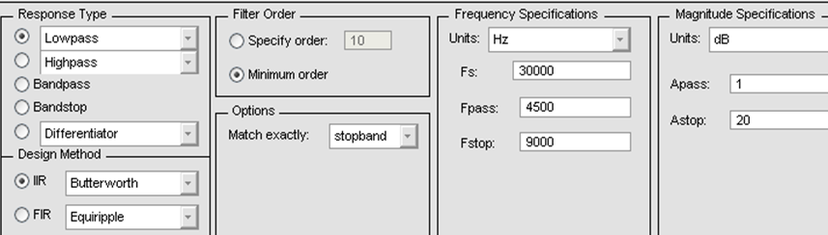
El filtro de Butterworth de un ejemplo anterior (con especificaciones Fp=4500 Hz, Ap=1 dB, Fs=9000 Hz, As=20 dB, Fs=30000 Hz) tenía las siguientes características:
Se va a determinar la salida correspondiente a una señal x conteniendo dos frecuencias (una en la banda de paso y la otra en la de rechazo)

Slide 74
Se inyecta una señal con frecuencias f1=1000 Hz, amplitud 1 y f2=10000 Hz, amplitud 0.5 a un filtro de Butterwoth paso-bajo y luego a un paso alto.
% señal a filtro paso-alto
N=10000; f1=1000;f2=10000;Fs=30000;
i=1:N;
x1(i)=sin(2*pi*(i-1)*f1/Fs);
x2(i)=0.5* sin(2*pi*(i-1)*f2/Fs);
x=x1+x2;
fp=4500; fs=9000; Rp=1; Rs=20;
[N,Wn]=buttord(fp/(Fs/2), fs/(Fs/2),Rp,Rs);
[B,A] = butter(N,Wn,'high');
y=filter(B,A,x);
k=100:200;plot(k,y(k))

Slide 75
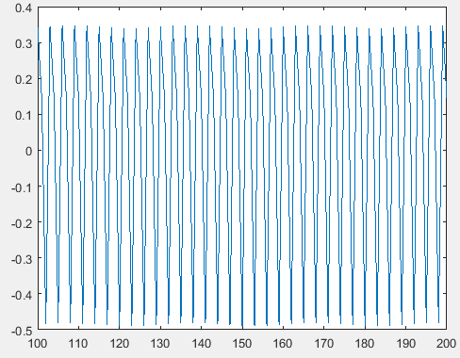
Al pasar por el filtro pasa-alto se recupera la señal de alta frecuencia.

Slide 76
% señal a filtro paso-bajo
N=1000; f1=1000;f2=10000;Fs=30000;
i=1:N;
x1(i)=sin(2*pi*(i-1)*f1/Fs);
x2(i)=0.5* sin(2*pi*(i-1)*f2/Fs);
x=x1+x2;
fp=4500; fs=9000; Rp=1; Rs=20;
[N,Wn]=buttord(fp/(Fs/2), fs/(Fs/2),Rp,Rs);
[B,A] = butter(N,Wn,'low');
y=filter(B,A,x);
k=100:200;plot(k,y(k))

Slide 77
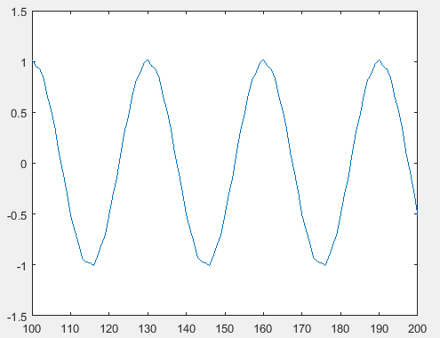
Al pasar por el filtro pasa-bajo se recupera la señal de baja frecuencia.

